Slide 2
Мудрый царь не жалует войну, но быть готовым к ней обязан!
23 февраля

Slide 3
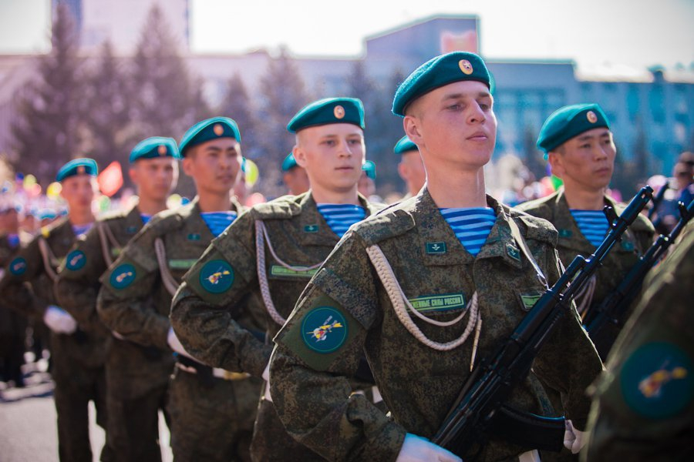
ЕСТЬ ТАКАЯ ПРОФЕССИЯ – РОДИНУ ЗАЩИЩАТЬ!
Мы привыкли в этот день поздравлять всех мужчин от мало до велико.
Но мало кто сразу догадается, что этот праздник посвящён исконно защитнику Родины.

Slide 4
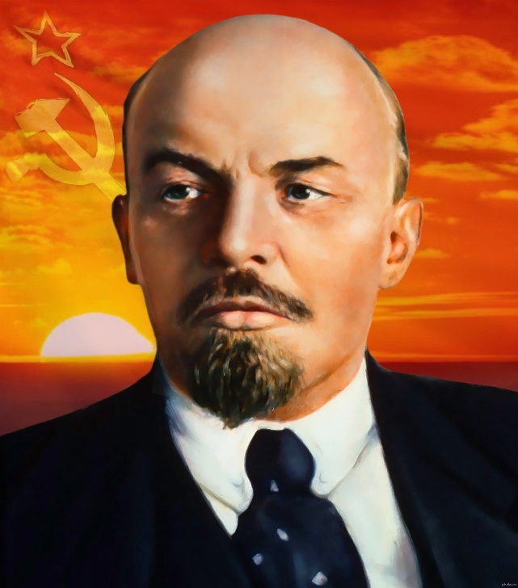
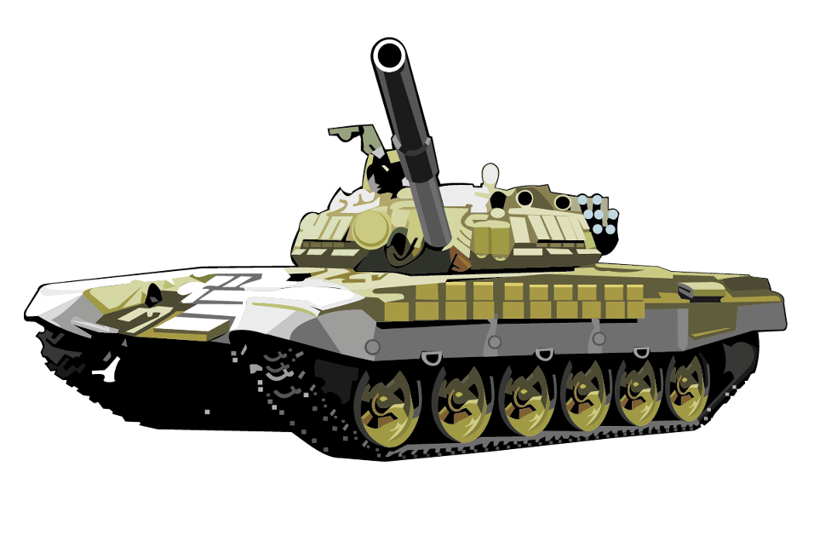
История праздника
23 февраля 1918 года В.И.Ленин подписал декрет об образовании Красной армии. Вследствие этого по 1946 год праздник именовался как «День рабочей-крестьянской армии». Но после название было изменено на «День советской армии и военно-морского флота». Только уже потом этот день стал именоваться «День защитника Отечества»
В.И.Ленин
Notes:
Добавьте на временную шкалу ключевые даты из истории своей страны.

Slide 5
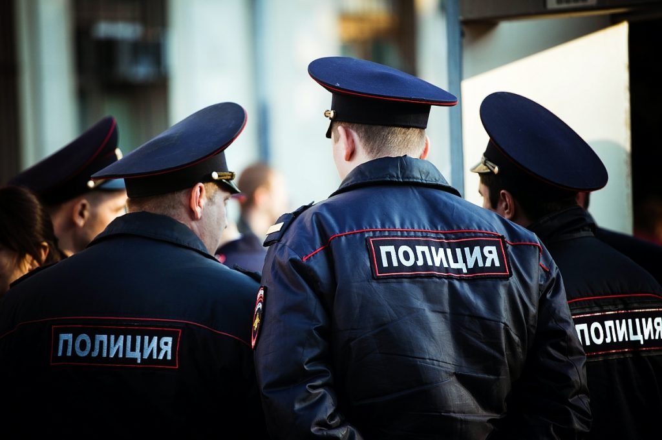
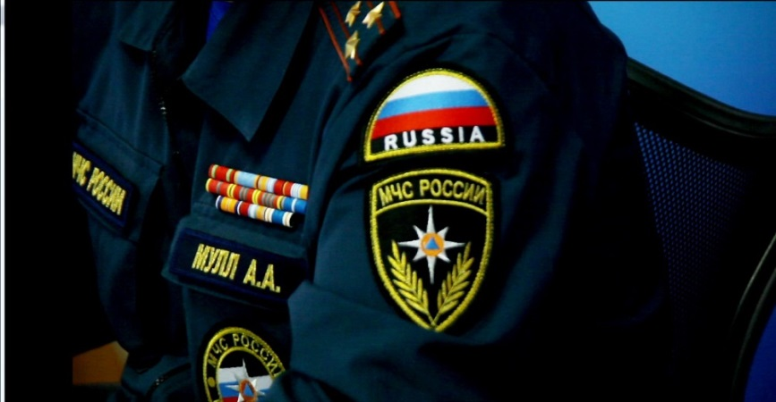
Герои среди нас
В наше время люди тоже отличаются доблестью и отвагой, например сотрудники МЧС и полиции.

Slide 6
Спасибо за внимание!

